Slide 1
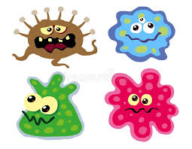
ΛΟΙΜΩΞΕΙΣ – ΧΕΙΡΟΥΡΓΙΚΕΣ ΕΠΕΜΒΑΣΕΙΣ

Slide 2
ΒΑΣΙΚΕΣ ΕΝΝΟΙΕΣ
• Φλεγμονή είναι το σύνολο των αντιδράσεων του οργανισμού σε ένα βλαπτικό παράγοντα (μηχανικό, χημικό, θερμαντικό, μικροβιακό).
• Μόλυνση είναι η είσοδος και πολλαπλασιασμός μικροβίων στο ξενιστή χωρίς να προκαλείται νόσος σε αυτόν.
• Λοίμωξη αντίθετα είναι η είσοδος και ο πολλαπλασιασμός μικροβίων στο ξενιστή που έχει σαν αποτέλεσμα την πρόκληση νόσου σε αυτόν.

Slide 3
ΙΔΙΑΙΤΕΡΗ ΛΟΙΜΩΞΗ
• Χειρουργική λοίμωξη είναι η λοίμωξη στην οποία η καλύτερη θεραπεία είναι η χειρουργική αντιμετώπιση, ή η λοίμωξη του χειρουργικού τραύματος, ή ακόμη και η μετεγχειρητική λοίμωξη ακόμη και σε μακρινή θέση από το χειρουργικό τραύμα (πχ μετεγχειρητικές πνευμονίες κτλ.).

Slide 4
ΔΙΑΦΟΡΕΣ ΧΕΙΡΟΥΡΓΙΚΩΝ ΑΠΟ ΠΑΘΟΛΟΓΙΚΕΣ ΛΟΙΜΩΞΕΙΣ
Οι χειρουργικές λοιμώξεις παρουσιάζουν σημαντικές διαφορές από τις παθολογικές λοιμώξεις και είναι οι εξής:
Συνήθως είναι πολυμικροβιακές
Αρχίζουν τοπικά, αλλά γρήγορα γενικεύονται
Σπάνια υπάρχει αυτόματη ίαση
Έχουν σαν βασική θεραπεία την χειρουργική εξαίρεση ή την χειρουργική παροχέτευση και κατά δεύτερο λόγο την αντιβίωση.

Slide 5
ΠΑΘΟΦΥΣΙΟΛΟΓΙΑ
Την χειρουργική λοίμωξη επηρεάζουν διάφοροι παράγοντες.
Στον ξενιστή υπάρχουν πολλοί μικροοργανισμοί, που υπ ́ ορισμένες συνθήκες μπορούν να προκαλέσουν λοίμωξη σ ́ αυτόν.
Η αντίσταση του ξενιστή προς την λοίμωξη επιτυγχάνεται με τη διατήρηση της ακεραιότητας του δέρματος και των βλεννογόνων, της φυσιολογικής χλωρίδας του ξενιστή και κύρια με τον ανοσολογικό μηχανισμό του.

Slide 6
ΠΑΡΑΓΟΝΤΕΣ ΜΕΙΩΣΗΣ ΑΝΟΣΟΛΟΓΙΚΗΣ ΑΝΤΑΠΟΚΡΙΣΗΣ ΞΕΝΙΣΤΗ
Συστηματικές νόσοι που ελαττώνουν την ανοσολογική ανταπόκριση στο ξενιστή είναι: η λευχαιμία, τα λεμφώματα, οι κακοήθειες, ο σακχαρώδης διαβήτης, το σύνδρομο Cushing, η δυσγαμασφαιριναιμία, η αγαμασφαιριναιμία, καθώς και άλλες παθήσεις του ξενιστή όπως: εγκαύματα, ουραιμία, καρδιολογικές παθήσεις, υποθρεψία, μεγάλα τραύματα, ανοσοκαταστολή.

Slide 7
ΠΑΡΑΓΟΝΤΕΣ ΜΕΙΩΣΗΣ ΑΝΟΣΟΛΟΓΙΚΗΣ ΑΝΤΑΠΟΚΡΙΣΗΣ ΞΕΝΙΣΤΗ
Στο χειρουργικό τραύμα επιπλέον τοπικοί παράγοντες που ευνοούν την φλεγμονή είναι η ισχαιμία, τα αιματώματα και οι εκτεταμένες κακώσεις των ιστών, τα ξένα σώματα και ο αριθμός και η τοξικότητα των μικροβίων.
Επίσης η παχυσαρκία βοηθά στην δημιουργία λοίμωξης.

Slide 8
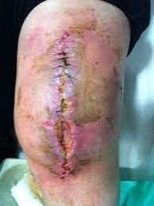
ΕΝΑΡΞΗ ΧΕΙΡΟΥΡΓΙΚΗΣ ΛΟΙΜΩΞΗΣ
Η χειρουργική λοίμωξη παρουσιάζεται με την ίδια μορφή ανεξάρτητα με την αιτία που την προκάλεσε. Πρώτα παρουσιάζονται τα τοπικά σημεία φλεγμονής και ακολουθούν οι αρχικές βλάβες των ιστών (φάση φλεγμονής).

Slide 9
ΒΑΚΤΗΡΙΑΙΜΙΑ - ΣΗΨΑΙΜΙΑ
Εάν ο τοπικός περιορισμός της φλεγμονής δεν είναι δυνατός να απομακρύνει τα μικρόβια ή να σχηματίσει απόστημα, τα βακτηρίδια εισέρχονται στην κυκλοφορία και μεταφέρονται σε μακρινά όργανα. Η κατάσταση αυτή καλείται βακτηριαιμία και η εξέλιξη της εξαρτάται από τις ιδιαιτερότητες του ξενιστή.
Όταν τα βακτηρίδια εισέλθουν στην κυκλοφορία με την παρουσία του αίματος που είναι άριστο θρεπτικό υλικό πολλαπλασιάζονται και εκκρίνουν τοξίνες που προκαλούν συστηματική νόσο που ονομάζεται σηψαιμία ιδιαίτερα σε αρρώστους που είναι ανοσοκατασταλμένοι ή μετά από μεγάλη χειρουργική επέμβαση (συστηματική φάση φλεγμονής).

Slide 10
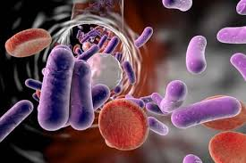
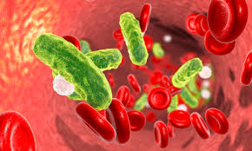
ΒΑΚΤΗΡΙΑΙΜΙΑ - ΣΗΨΑΙΜΙΑ

Slide 11
ΔΙΑΓΝΩΣΗ
Η πρώιμη και ακριβής διάγνωση της χειρουργικής λοίμωξης είναι ουσιαστική. Καθυστέρηση της θεραπείας αυξάνει τις πιθανότητες σήψης και ανάπτυξη συνδρόμου ανεπάρκειας πολλαπλών οργάνων.
Τα πιο σημαντικά διαγνωστικά εργαλεία είναι το ιστορικό και η καλή κλινική εξέταση.
Τα κλασικά κλινικά σημεία ερυθρότητα, θερμότητα, διόγκωση, πόνος και απώλεια της λειτουργικότητας του μέλους υποδεικνύουν τοπική χειρουργική λοίμωξη.
Τα κλινικά σημεία της σήψης είναι η ταχύπνοια, ταχυκαρδία, η πτώση της πίεσης, ο πυρετός, η ολιγουρία, και η καρδιακή βλάβη.
Σε μετεγχειρητικούς ασθενείς αιφνίδια εμφάνιση ταχύπνοιας με υπόταση υποδηλώνουν συνήθως σηψαιμία με Gram αρνητικά μικρόβια. Η θνησιμότητα κυμαίνεται 30-50%, αλλά μετριάζεται όταν η διάγνωση γίνει έγκαιρα.
Σε υποψία χειρουργικής λοίμωξης πρέπει να εξετάζεται όλος ο άρρωστος, ιδιαίτερα η περιοχή που παρουσιάζει έστω και μερικά σημεία φλεγμονής.
Πρέπει να απομακρύνονται οι φλεβοκαθετήρες και να στέλνονται για καλλιέργεια.
Εξέταση του θώρακα και α/α θώρακα είναι αναγκαία καθώς και εξέταση του χειρουργικού τραύματος για ερυθρότητα και πόνο.

Slide 12
ΠΡΟΔΙΑΘΕΣΙΚΟΙ ΠΑΡΑΓΟΝΤΕΣ ΓΙΑ ΧΕΙΡΟΥΡΓΙΚΕΣ ΛΟΙΜΩΞΕΙΣ
Διακρίνονται σε:
Α) Παράγοντες από τον ασθενή (κακή διατροφή, ανοσοκαταστολή, παχυσαρκία, νεφρική βλάβη, πνευμονική δυσλειτουργία, καρδιοπάθειες, ενδοκρινολογικές και μεταβολικές παθήσεις)
Β) Τοπικές συνθήκες του τραύματος (ισχαιμία, αιματώματα, τάση, ξένα σώματα)
Γ) Περιβαλλοντικοί παράγοντες (μόλυνση, τοξικότητα μικροβίων, αντισηψία)

Slide 13
ΤΑΞΙΝΟΜΗΣΗ ΤΩΝ ΧΕΙΡΟΥΡΓΙΚΩΝ ΛΟΙΜΩΞΕΩΝ
Οι χειρουργικές λοιμώξεις διακρίνονται σε:
α) Λοιμώξεις από διάφορα συστήματα
• Λοιμώξεις του δέρματος και των μαλακών μορίων (όπως κυτταρίτιδα, λεμφαγγεϊτιδα, θυλακίτιδα, ιδραταδενίτιδα, ψευδάνθρακα, αποστήματα περιεδρικά, δείγματα από ζώα έντομα και άνθρωπο, φλεγμονές των δακτύλων και του μαστού)
• Θωρακικές λοιμώξεις (εμπύημα θώρακα, απόστημα πνεύμονα)
• Καρδιακές λοιμώξεις (περικαρδίτιδα, ενδοκαρδίτιδα)
• Κοιλιακές λοιμώξεις (περιτονίτιδα, φλεγμονές των χοληφόρων, απόστημα ήπατος, παγκρεατικές νεκρώσεις και απόστημα του παγκρέατος, οξεία σκωληκοειδίτιδα, εκκολπωματίτιδα)
• Ουροποιητικού συστήματος (ουρολοίμωξη, απόστημα νεφρικό ή περινεφρικό)
• Γεννητικού συστήματος
• λοιμώξεις οστών και αρθρώσεων (οστεομυελίτιδα, μετατραυματική οστεΐτιδα)
• Λοιμώξεις κεντρικού νευρικού συστήματος (αποστήματα)

Slide 14
ΤΑΞΙΝΟΜΗΣΗ ΤΩΝ ΧΕΙΡΟΥΡΓΙΚΩΝ ΛΟΙΜΩΞΕΩΝ
β) Ειδικές χειρουργικές λοιμώξεις (αεριογόνος γάγγραινα, ξηρά και υγρά γάγγραινα, άνθρακας, τέτανος)
γ) Λοιμώξεις από μύκητες (ακτινομυκητίαση, σποροτρίχωση, φυκομύκωση)
δ) Μετεγχειρητικές λοιμώξεις (φλεγμονή χειρουργικού τραύματος, νεκρωτική κυτταρίτιδα, μετεγχειρητική περιτονίτιδα, πνευμονικές λοιμώξεις, μεσοθωρακίτιδα, ουρολοιμώξεις, λοιμώξεις από φλεβοκαθετήρες).

Slide 15
ΛΟΙΜΩΞΗ ΧΕΙΡΟΥΡΓΙΚΟΥ ΠΕΔΙΟΥ Ή ΧΕΙΡΟΥΡΓΙΚΗΣ ΘΕΣΗΣ
Σαν λοίμωξη της χειρουργικής θέσης ορίζεται η λοίμωξη που αφορά τη θέση της χειρουργικής επέμβασης και εκδηλώνεται κλινικά μέσα σε 30 μέρες μετά την επέμβαση, ή αν έχει τοποθετηθεί ξένο σώμα και η λοίμωξη αφορά ιστούς βαθύτερα από το δέρμα και υποδόριο, μέσα σε 1 έτος από την επέμβαση.

Slide 16
ΣΥΧΝΟΤΗΤΑ
Οι χειρουργικές λοιμώξεις ή λοιμώξεις του χειρουργικού τραύματος (χειρουργικής θέσης) είναι από τις συχνότερες λοιμώξεις που σχετίζονται με την παροχή υπηρεσιών υγείας και υπολογίζεται ότι αποτελούν μέχρι και το 20% των λοιμώξεων αυτών.
Τουλάχιστον 5% των ασθενών που υποβάλλονται σε χειρουργική επέμβαση αναπτύσσουν λοίμωξη του χειρουργικού τραύματος.

Slide 17
ΕΠΙΠΤΩΣΕΙΣ
Οι επιπτώσεις των λοιμώξεων χειρουργικής θέσης συμπεριλαμβάνουν αυξημένη νοσηρότητα και θνητότητα, αυξημένη παραμονή στο νοσοκομείο, και αυξημένο κόστος νοσηλείας.
Κάθε λοίμωξη χειρουργικής θέσης συσχετίζεται με 7-10 επιπρόσθετες μετεγχειρητικές ημέρες νοσηλείας.
Ασθενείς με λοίμωξη χειρουργικής θέσης έχουν αύξηση του κινδύνου για θάνατο από 2 μέχρι 11 φορές σε σχέση με ασθενείς που χειρουργηθήκαν και δεν είχαν αυτή την επιπλοκή.
77% των θανάτων μεταξύ ασθενών με λοίμωξη της χειρουργικής θέσης αποδίδονται στις λοιμώξεις αυτές.

Slide 18
ΑΙΤΙΑ
Οι λοιμώξεις του χειρουργικού τραύματος (Surgical Site Infections-SSI) ως επί το πλείστον έχουν ως αίτιο τα μικρόβια της φυσιολογικής χλωρίδας του δέρματος, με πιο συχνά το σταφυλόκοκκο και το στρεπτόκοκκο.
Το δέρμα είναι το μεγαλύτερο όργανο του ανθρωπίνου σώματος και αποικίζεται από ποικίλους μικροοργανισμούς, οι οποίοι κατά κύριο λόγο είναι αβλαβείς ή και επωφελείς προς τον ξενιστή αλλά κάτω από ορισμένες συνθήκες μπορεί να γίνουν παθογόνα.

Slide 19
ΠΡΟΛΗΠΤΙΚΗ ΑΝΤΙΜΕΤΩΠΙΣΗ ΤΩΝ ΛΟΙΜΩΞΕΩΝ ΧΕΙΡΟΥΡΓΙΚΗΣ ΘΕΣΗΣ
Οι χειρουργικές λοιμώξεις μπορεί να ελαττωθούν εάν ακολουθούμε τους παρακάτω κανόνες:
• Ελάχιστη κακοποίηση των ιστών του χειρουργικού τραύματος
• Ελαχιστοποίηση των μολύνσεων με την χρήση άσηπτων τεχνικών.
• Απομάκρυνση νεκρωμάτων και ξένων σωμάτων από το τραύμα
• Πλήρης αιμόσταση για την αποφυγή αιματωμάτων.
• Καλή αιμάτωση των χειλιών του τραύματος
• Αποφυγή σχηματισμού νεκρού (κενού) χώρου κατά την συρραφή των ιστών
• Συρραφή των ιστών χωρίς τάση
• Ελάττωση του εγχειρητικού χρόνου στο ελάχιστο δυνατό
• Πλύση του τραύματος με φυσιολογικό ορό ή Ringers lactate
• Η αντίσταση από τον ξενιστή.

Slide 20
ΚΑΤΗΓΟΡΙΟΠΟΙΗΣΗ ΧΕΙΡΟΥΡΓΙΚΩΝ ΤΡΑΥΜΑΤΩΝ
Ένας βασικός τρόπος να υπολογίσουμε το ρίσκο για λοίμωξη χειρουργικού τραύματος είναι να κατηγοριοποιήσουμε τα χειρουργικά τραύματα σε κατηγορίες.
Σύμφωνα με το Αμερικανικό Κέντρο για Έλεγχο και Πρόληψη Νοσημάτων (Center for Diseases Control and Prevention-CDC), αυτές είναι:
Class I: Καθαρό (clean) τραύμα: Κίνδυνος λοίμωξης <2% π.χ. λαπαροσκόπηση, επεμβάσεις μαστού
Class II: Καθαρό/επιμολυσμένο (clean/contaminated) τραύμα: Κίνδυνος λοίμωξης<10% πχ. Εκλεκτική χολοκυστεκτομή, μικρή εκτομή εντέρου, λαρυγγεκτομή.
Class III: Επιμολυσμένο (contaminated) τραύμα: Κίνδυνος λοίμωξης περίπου 20%, π.χ. Φλεγμονή σκωληκοειδούς απόφυσης, γαγγραινώδης χολοκυστίτιδα, τραυματικές κακώσεις με ξένα σώματα εντός του τραύματος.
Class IV: Βρώμικο/επιμολυσμένο τραύμα: Κίνδυνος λοίμωξης >40%, π.χ. Επιμολυσμένοι τραυματισμοί, συλλογές πύου όπως απόστημα όρχεως.

Slide 21
ΠΡΟΔΙΑΘΕΣΙΚΟΙ ΠΑΡΑΓΟΝΤΕΣ ΓΙΑ ΧΕΙΡΟΥΡΓΙΚΕΣ ΛΟΙΜΩΞΕΙΣ
Υπάρχουν ποικίλοι παράγοντες που αυξάνουν το ρίσκο για λοίμωξη χειρουργικού τραύματος που οφείλονται σε διάφορες παραμέτρους του εκάστοτε χειρουργείου. Αυτοί μπορεί να χωριστούν σε παράγοντες που επιδρούν πριν, κατά τη διάρκεια και τέλος μετά το χειρουργείο.

Slide 22
ΠΡΟΔΙΑΘΕΣΙΚΟΙ ΠΑΡΑΓΟΝΤΕΣ ΓΙΑ ΧΕΙΡΟΥΡΓΙΚΕΣ ΛΟΙΜΩΞΕΙΣ
Επίσης, μπορούν να χωριστούν σε παράγοντες που αφορούν στον ασθενή:
Ηλικία
Διατροφή
Σακχαρώδης διαβήτης
Κάπνισμα
Παχυσαρκία
Συνυπάρχουσες λοιμώξεις
Αποικισμός με ανθεκτικά σε φάρμακα παθογόνα
Ανοσοκαταστολή
Διάρκεια παραμονής στο νοσοκομείο πριν το χειρουργείο

Slide 23
ΠΡΟΔΙΑΘΕΣΙΚΟΙ ΠΑΡΑΓΟΝΤΕΣ ΓΙΑ ΧΕΙΡΟΥΡΓΙΚΕΣ ΛΟΙΜΩΞΕΙΣ
Και σε παράγοντες που αφορούν στο χειρουργείο:
Αντισηψία δέρατος
Αποτρίχωση
Περιεγχειρητική χορήγηση αντιβιοτικών
Διάρκεια χειρουργείου
Ροή αέρα και θερμοκρασία στη χειρουργική αίθουσα
Ανεπαρκής αποστείρωση εργαλείων
Ξένο σώμα εντός του τραύματος
Ανεπαρκής αιμόσταση
Σημαντικής έκτασης χειρουργικό τραύμα.

Slide 24
ΕΝΤΟΠΙΣΜΕΝΕΣ ΧΕΙΡΟΥΡΓΙΚΕΣ ΛΟΙΜΩΞΕΙΣ
Το απόστημα είναι η συσσώρευση πύου σε ένα ιστό του σώματος σχηματίζοντας κοιλότητα.
Τα σημεία και τα συμπτώματα των αποστημάτων περιλαμβάνουν ερυθρότητα, πόνο, θερμότητα και οίδημα.
Συνήθως προκαλούνται από βακτηριακή λοίμωξη με πιο κοινό βακτήριο τον χρυσίζων σταφυλόκοκκο.
Τα αποστήματα μπορεί να εμφανιστούν σε οποιοδήποτε είδος ιστού, αλλά πιο συχνά στην επιφάνεια του δέρματος (όπου μπορεί να είναι επιφανειακές φλύκταινες γνωστές ως δοθιήνες ή βαθιά δερματικά αποστήματα), στους πνεύμονες, τον εγκέφαλο, τα δόντια, τα νεφρά και τις αμυγδαλές.
Οι κύριες επιπλοκές μπορεί να περιλαμβάνουν εξάπλωση του υλικού αποστήματος σε παρακείμενους ή απομακρυσμένους ιστούς και εκτεταμένο περιφερειακό θάνατο ιστών ( γάγγραινα).
Η τυπική θεραπεία για τα περισσότερα αποστήματα του δέρματος ή των μαλακών ιστών είναι η διάνοιξη και παροχέτευση καθώς και η χορήγηση αντιβιοτικών.

Slide 25
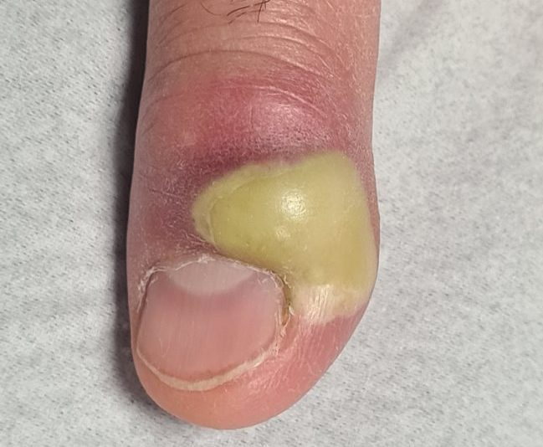
ΑΠΟΣΤΗΜΑ

Slide 26
ΓΑΓΓΡΑΙΝΑ
Είναι μικτή λοίμωξη από αερόβιους μη αιμολυτικούς στρεπτόκοκκους και αερόβιους αιμολυτικούς σταφυλόκοκκους. Η αεριογόνος γάγγραινα οφείλεται σε κλωστηρίδια που παράγουν αέρια. Η επέκταση της φλεγμονής γίνεται μετά από αγγειακή θρόμβωση.
Χρόνος επώασης είναι 7-14 μέρες.
Η κυτταρίτιδα ακολουθείται από προοδευτικά γαγγραινώδη εξέλκωση εάν δεν αντιμετωπισθεί σωστά.
Χαρακτηρίζεται από αναερόβιο λοίμωξη των μυών με τοξιναιμία, οίδημα, μαζική νέκρωση ιστών και παραγωγή αερίων στην περιοχή της φλεγμονής. Τα κλωστηρίδια αναπτύσσονται ταχύτατα, χρησιμοποιούν τον σίδηρο των μυών και παράγουν νεκρωτικές εξωτοξίνες που καταστρέφουν τα μυϊκά κύτταρα και τα αγγεία με αποτέλεσμα την νέκρωση τις αιμορραγίες και το οίδημα. Τα αποτελέσματα από τους μυς είναι τα πρώτα και προοδευτικά λαμβάνουν ερυθρόμαυρη χρειά, παχύρρευστη ψηλαφητή μάζα και παρουσιάζεται συλλογή αερίων που προκαλούν υποδόριο κριγμό σαν χιόνι. Το υπερκείμενο δέρμα παρουσιάζει εκχυμώσεις.
Η διάγνωση τίθεται από τα τυπικά κλινικά σημεία και την παρουσία Gram (+) βακτηριδίων στο υγρό του τραύματος. Καθυστέρηση της διάγνωσης για μερικές ώρες επιβαρύνει πολύ την θνησιμότητα.
Η θεραπεία είναι χειρουργικός καθαρισμός των νεκρωμάτων ακόμη και ακρωτηριασμός του μέλους όπου έχει ένδειξη μαζί με την χορήγηση προεγχειρητικά και μετεγχειρητικά μεγάλων δόσεων πενικιλίνης ενδοφλεβίως. Η χορήγηση υπερβαρικού οξυγόνου βοηθά στην ελάττωση της θνησιμότητας που κυμαίνεται στο 25-40%.

Slide 27
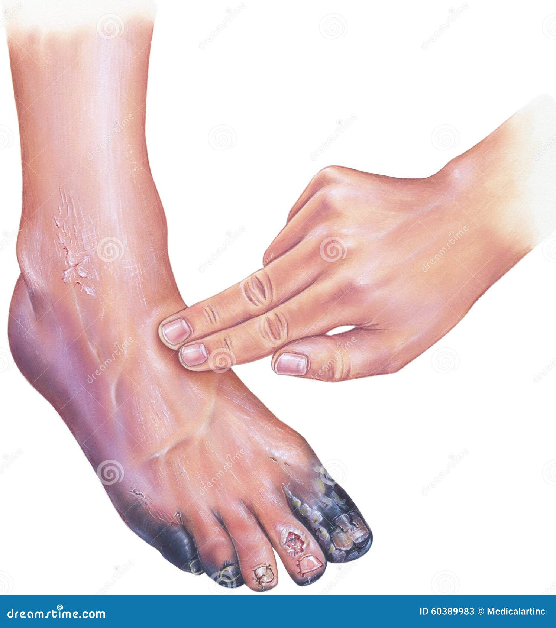
ΓΑΓΓΡΑΙΝΑ

Slide 28
ΤΕΤΑΝΟΣ
Οφείλεται στο κλωστηρίδιο του τετάνου ένα Gram (+) σπορογόνο βάκιλο, που βρίσκεται στα κόπρανα των ζώων υπό την μορφή των σπόρων, για να αντέχουν στις αντίξοες συνθήκες.
Η τοξίνη του τετάνου εξουδετερώνεται αμέσως από τα αντισώματα του αντιτετανικού ορού. Παράγει δύο τοξίνες την 10 τετανοσπασμίνη (νευροτοξίνη) που στόχο έχει τα σωματικά νεύρα και προκαλεί μυϊκές συσπάσεις και σπασμούς καταστέλλοντας τις διαβιβαστικές συνάψεις στο νωτιαίο μυελό και την τετανολυσίνη (αιμολυσίνη) που καταστέλλει το αυτόνομο νευρικό σύστημα με αποτέλεσμα να καθιστά ασταθές το καρδιαγγειακό σύστημα και την αναπνευστική λειτουργία.

Slide 29
ΤΕΤΑΝΟΣ
Το κλωστηρίδιο του τετάνου πολλαπλασιάζεται όταν στο τραύμα επικρατούν αναερόβιες συνθήκες(έλλειψη οξυγόνου). Η τοξίνη κύρια μεταφέρεται στο ΚΝΣ (κεντρικό νευρικό σύστημα) με τα νεύρα και σπάνια με την λέμφο και την κυκλοφορία. Έχει χρόνο επώασης συνήθως 7-14 μέρες, αλλά έχουν αναφερθεί και 1 μέρα έως και 2 μήνες από τον τραυματισμό εμφάνιση της νόσου. Μέσα σε 12 έως 24 ώρες από την εμφάνιση των τοπικών συμπτωμάτων (αιμωδίες, ρυπαρό τραύμα με ινιδιακές συστολές των τοπικών μυών), εμφανίζονται τρυσμός (δυσκολία στο άνοιγμα του στόματος που οφείλεται σε μυϊκό σπασμό ), παραμόρφωση προσώπου (σαρδόνιος γέλος) , οπισθότονος, επώδυνοι κλωνικοί και τονικοί σπασμοί, που εκλύονται με ελαφρά ερεθίσματα από το περιβάλλον. Η οξεία ασφυξία είναι η κύρια αιτία θανάτου.
Όσο ταχύτερα εμφανίζεται η νόσος, τόσο χειρότερη πρόγνωση έχει.
Τα συμπτώματα μοιάζουν με την δηλητηρίαση με στρυχνίνη στα αρχικά στάδια και πρέπει να γίνει διαφορική διάγνωση από την μηνιγγίτιδα και την εγκεφαλίτιδα. Το ηλεκτροεγκεφαλογράφημα είναι φυσιολογικό στο τέτανο και βοηθά στην διαφορική διάγνωση.

Slide 30
ΤΕΤΑΝΟΣ (ΘΕΡΑΠΕΙΑ)
Η θεραπεία πρέπει να γίνεται άμεσα και έχει τους παρακάτω στόχους:
Α) Για την αντιμετώπιση των σπασμών χορηγούμε καταστολή (διαζεπάμη) ενδοφλέβια ή ενδομυϊκά. Εάν ο ασθενείς παρουσιάζει σοβαρούς σπασμούς χορηγούμε και 50-100 mg πεθιδίνη. Η θεραπεία συνεχίζεται με 5-10 mg διαζεπάμης κάθε 2 ώρες από το στόμα ή ενδομυϊκά (εξαρτάται από την βαρύτητα της κατάστασης και την ηλικία του αρρώστου) και χλωροπρομαζίνη ενέσιμη 25 mg κάθε 4 ώρες.
Οι σπασμοί γίνονται εντονότεροι την 3-5 ημέρα από την εκδήλωση των και είναι επικίνδυνη η πρώιμη διακοπή της καταστολής διότι η τοξίνη παραμένει ενεργής για 8-10 ημέρες
Β) Για την εξουδετέρωση της τετανολυσίνης χορηγούμε στεροειδή.

Slide 31
ΤΕΤΑΝΟΣ (ΘΕΡΑΠΕΙΑ)
Γ) Χορήγηση ανθρώπειου αντιτετανικού ορού σε πολλαπλές δόσεις.
Δ) Καθαρισμός του τραύματος και χορήγηση αντιβιοτικών. Χορηγούμε υψηλές δόσεις πενικιλίνης G (5.000.000–10.000.000 UI). Γίνεται χειρουργικός καθαρισμός του τραύματος με τοπική αναισθησία μία ώρα μετά την καταστολή και απομακρύνονται τα νεκρώματα και τα ξένα σώματα. Επίσης το τραύμα πλένεται με οξυζενέ.
Ε) Νοσηλεία. Ο ασθενής τοποθετείται σε σκοτεινό και ήσυχο από θορύβους δωμάτιο. Σε περίπτωση εντόνων σπασμών μπορεί να χρειασθεί και καταστολή και μηχανική αναπνοή. Γίνεται τραχειοστομία και χορηγούμε οξυγόνο ή ακόμη εφαρμόζεται σπάνια υπερβαρική οξυγόνωση.
Ο τέτανος αντιμετωπίζεται με ασφάλεια με τον αντιτετανικό εμβολιασμό.

Slide 32
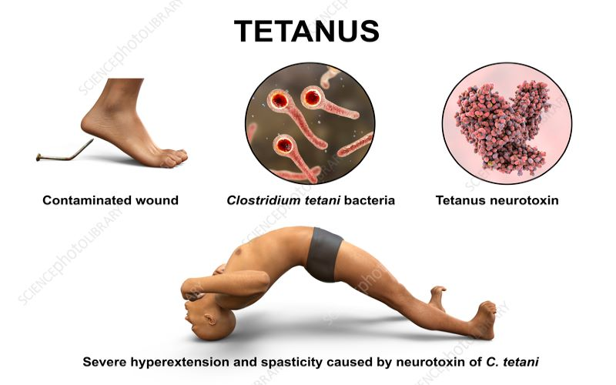

Slide 33
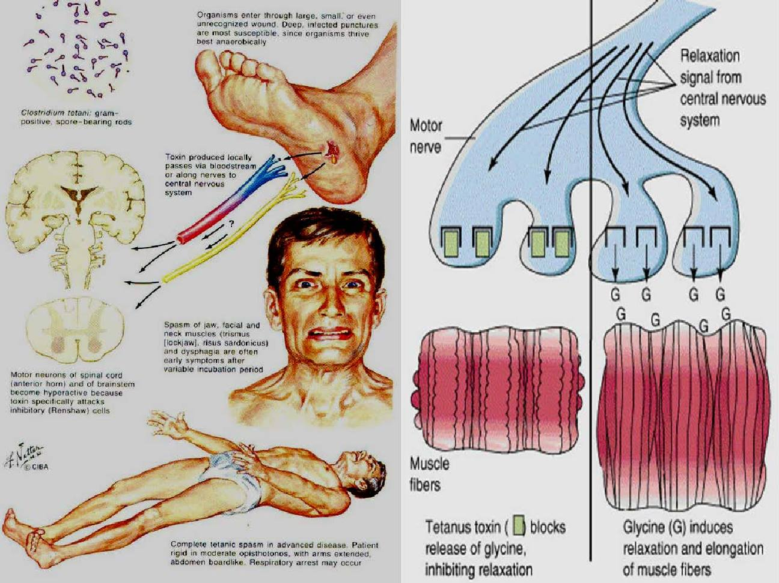
ΤΕΤΑΝΟΣ

